Slide 1

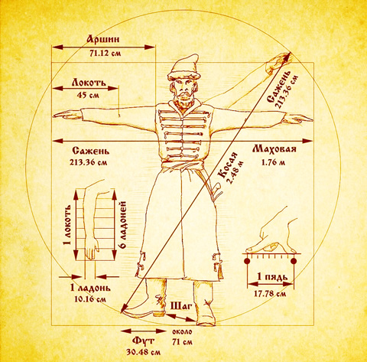
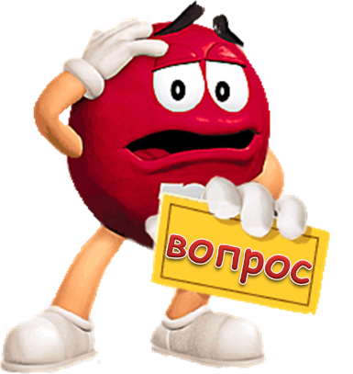
Старинные русские меры длины
Наука начинается с тех пор,
как начинают измерять: точная наука немыслима без меры.
Д.И. Менделеев
Проект учащихся 5б класса
Ф.И.
Ф.И.
Ф.И.

Slide 2

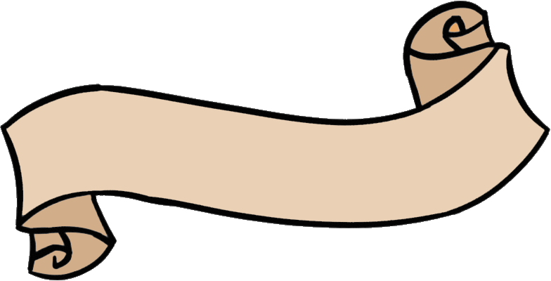
Задачи работы:
Создать презентацию древне русских единиц измерения длины;
Объяснить причины возникновения современных мер длины;
Сравнить пядь, локоть, вершок у участников группы. Найти среднее арифметическое этих значений;
Научиться проводить измерение длины недоступного предмета.
Цель работы:
Вершок
Верста
Сажень

Slide 3
Содержание:
Титульный лист;
Цель работы;
Старинные русские меры длины (гиперссылки на листы про каждую меру) ;
Таблица результатов исследования мер длины для участников группы;
Вывод: почему старинные русские меры длины были заменены на современные.
Цель помогает ответить на вопрос «Зачем мы хотим выполнять эту работу?». Она отражает тему: написать, составить, сделать, выяснить, доказать, разработать…

Slide 4
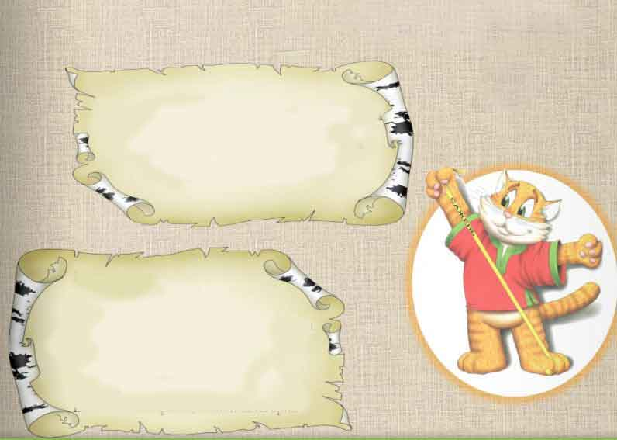
верста
сажень
Старинные русские
меры длины
локоть
вершок
Проект учащихся 5б класса
Ф.И.
Ф.И.
Ф.И.
…

Slide 5
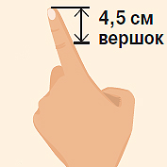
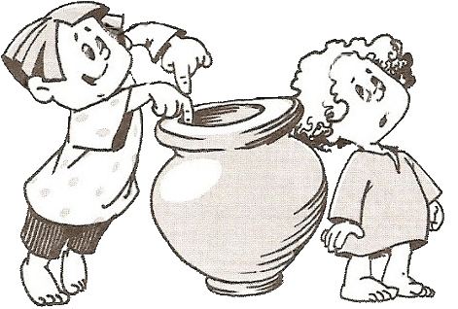

вершок
Вершо́к — старорусская единица измерения длины, первоначально равнялась длине основной фаланги указательного пальца.
От горшка – два вершка

Slide 6
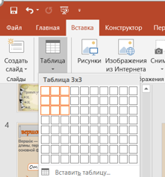
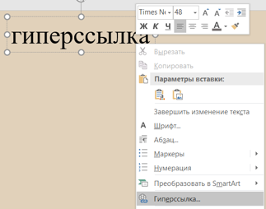
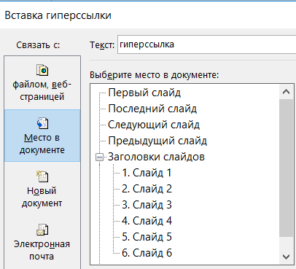
гиперссылка
Вставка таблицы
1 шаг
2 шаг

Slide 7

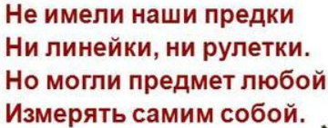

Slide 8

Старинные русские меры длины
Измерение – метод научного познания мира. Измеряй все доступное измерению и делай не доступное измерению доступным.
Галилео Галилей
Проект учащихся 5б класса
Ф.И.
Ф.И.
Ф.И.

